Slide 1
Políticas de Promoción para la Inversión
Carlos Herrera
Director de Servicios al Inversionista

Slide 2
Solidez macroeconómica
¿POR QUÉ INVERTIR EN EL PERÚ?
Solidez macroeconómica reconocida internacionalmente
Clima favorable para la inversión
Política de integración comercial - acceso a mercados
Sectores con potencial para invertir

Slide 3
SOLIDEZ MACROECONÓMICA
Durante la última década la economía peruana creció de forma acelerada… y continuará liderando el crecimiento regional
PBI Real, 2003-2015*
(Variación %)
PBI real - Proyecciones para Latinoamérica 2014-2016
(Variación promedio anual %)
Fuente: BCR. (Reporte de Inflación, Diciembre 2013) y FMI
* Cifras estimadas.
Fuente: FMI, MEF

Slide 4
SOLIDEZ MACROECONÓMICA
ESTABILIDAD MACROECONÓMICA
MACROECONOMIC STABILITY
Inversión Total 2003-2015*
(% del PBI)
22% del PBI
Inversión Total - Latinoamérica 2013
(% del PBI)
Fuente: BCR. * Cifras estimadas. (Reporte de Inflación, Diciembre 2013)
Fuente: FMI. En el caso de Perú, cifras del BCRP

Slide 5
SOLIDEZ MACROECONÓMICA
ESTABILIDAD MACROECONÓMICA
MACROECONOMIC STABILITY
Anuncios de proyectos de Inversión Privada (millones de US$)
 | Set.13 | Dic.13 | Abr.14
Minería | 13,880 | 14,110 | 13,159
Hidrocarburos | 3,797 | 4,036 | 3,843
Electricidad | 2,813 | 3,293 | 3,948
Industrial | 1,671 | 1,991 | 2,192
Infraestructura | 1,133 | 1,133 | 2,144
Otros Sectores | 3,431 | 3,952 | 6,245
Total | 26,725 | 28,515 | 31,531
+ US$ 3,016 millones
Fuente: BCRP. Reporte de Inflación, Abr. 2014

Slide 6
SOLIDEZ MACROECONÓMICA
ESTABILIDAD MACROECONÓMICA
MACROECONOMIC STABILITY
Somos un país atractivo para la inversión extranjera
Flujo de inversión directa extranjera neta 2003-2015*
(Miles de millones de US$)
Inversión directa extranjera - Latinoamérica 2013^{/1}
(% del PBI)
Fuente: BCRP (Reporte de Inflación, Dic 2013)
* Cifras estimadas. BCRP
Fuente: CEPAL y FMI
1/ cifras preliminares. En el caso de Perú cifras al cierre del BCRP

Slide 7
2. CLIMA FAVORABLE PARA LA INVERSIÓN
Perú ha consolidado un marco legal favorable para la inversión extranjera
Principio de trato nacional.
Acceso sin restricción a la mayoría de sectores económicos.
Libre movimiento de capitales.
Libre competencia.
Garantía a la propiedad privada.
Regímenes especiales: Convenios de Estabilidad Jurídica y Recuperación Anticipada del IGV.
Red de convenios de inversión y miembro de CIADI y MIGA.
Perú participa en el Comité de Inversiones de la OCDE.

Slide 8
Convenio de Estabilidad Jurídica
El Estado Peruano garantiza estabilidad en :
INVERSIONISTA
Las regulaciones vinculadas al trato no discriminatorio
El régimen del IR (dividendos)
El derecho de usar el tipo de cambio más favorable disponible en el mercado
El régimen de libre disponibilidad de divisas y del derecho de libre remesa de utilidades, dividendos y regalías
EMPRESA RECEPTORA
Los regímenes de contratación laboral
Los regímenes de promoción de exportaciones
El Régimen del IR
Requisito: Invertir mínimo US$ 5 MM. Mínimo US$ 10 MM en minería e hidrocarburos.
Vigencia: 10 años. En concesiones, plazo sujeto a duración del contrato (Max. 60 años).

Slide 9
Recuperación Anticipada del IVA
Devolución del IVA durante toda la etapa pre-productiva del proyecto (duración mínima de 2 años).
Aplica a todos los sectores de la actividad económica.
Inversión mínima requerida: US$ 5 millones (excepto en la actividad agrícola donde este requisito no se exige)
El proyecto puede dividirse en etapas, tramos o similares.

Slide 10
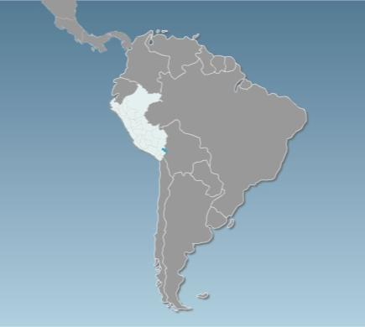
2. CLIMA FAVORABLE PARA LA INVERSIÓN
Es necesario continuar esfuerzos para facilitar
el establecimiento y la operación de negocios
Venezuela
180
Guyana
Doing Business 2013
Colombia
114
45
Surinam
164
Posición | País
1 | Chile
2 | Perú
3 | Colombia
4 | Uruguay
5 | Paraguay
Ecuador
139
Brasil
Perú
130
43
Bolivia
Paraguay
155
103
Chile
Uruguay
37
89
Argentina
124
Notes:
10

Slide 11
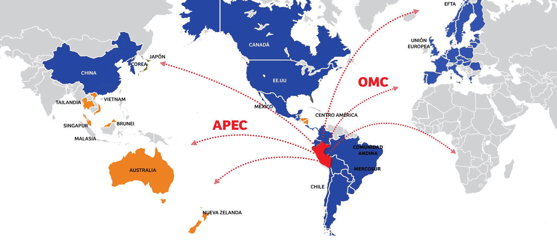
3. POLÍTICA DE INTEGRACIÓN COMERCIAL - ACCESO A MERCADOS
Se ha logrado acceso preferencial a los más grandes mercados,
base para convertir al Perú en una plataforma de exportaciones
Acceso a más de 4 mil millones de personas con un PBI conjunto de más de US$ 56 billones.
96% de las exportaciones peruanas
Acuerdos vigentes
Acuerdos en proceso de negociación
Acuerdo en proceso de negociación
Acuerdo por entrar en vigencia
Acuerdo en proceso de negociación
Acuerdo vigente
Notes:
11

Slide 12
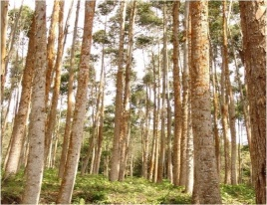
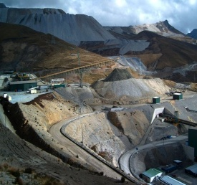
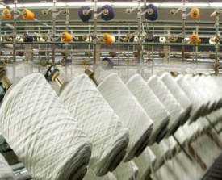
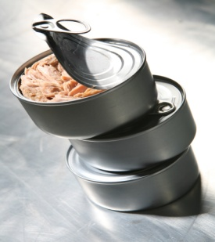
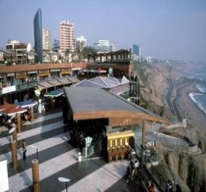
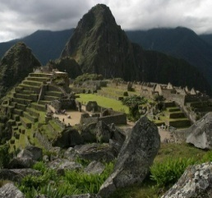
4. SECTORES CON POTENCIAL PARA INVERTIR
MINERÍA
ENERGÍA ELECTRICA
PETRO
QUÍMICA
PESCA
AGRO-INDUSTRIA
INMOBI-
LIARIO
HIDRO CARBUROS
TEXTIL
TURISMO

Slide 13
Desafíos y nuevas oportunidades de INVERSIONES EN INFRAESTRUCTURA:
REDUCCIÓN DE LA BRECHA EN INVERSIONES DE INFRAESTRUCTURA (2012 -2021)
La brecha de infraestructura bordea los US$ 88 mil millones
Fuente: AFIN

Slide 14
COMPROMISOS DE INVERSION A TRAVES DE APPs 2013
FECHA | PROYECTO | SECTOR | CONCESIONARIO | INVERSION PROYECTADA US $ MILLONES (sin IGV)
Feb-13 | LT Machupicchu - Quencoro - Onocora - Tintaya y Subestaciones asoc. | Energía | Abengoa Perú SA | 114.3
Mar-13 | Energía de centrales hidroelectricas ( CH Molloco) | Energía | Consorcio CEE | 600.0
May-13 | Suministro de energía para Iquitos | Energía | Genrent do Brasil | 100.0
Jul-13 | LT 500 kV Mantaro – Marcona – Socabaya – Montalvo y Subestaciones asoc. | Energía | Interconexión eléctrica (ISA) | 278.4
Jul-13 | Bandas 1710-1770 MHz y 2110-2170 MHz a nivel nacional | Telecom | Telefónica Móviles ( Bloque A) / Americatel Perú ( bloque B) | 1,018.4
Jul-13 | Masificación del uso de gas natural a nivel nacional | Energía | Gas natural internacional SDG (concesión Suroeste) / Consorcio Promigas Surtigas ( concesión norte) | 205.0
Nov-13 | Nodo energético en el sur del Perú | Energía | SAMAY I SA (planta Arequipa) / Enersur (planta Moquegua) | 700.0
Dic-13 | Provisión de SS de Saneamiento para distritos del Sur | Saneam | Técnicas de desalinización de agua SA | 100.0
Dic -13 | Integración amazónica Loreto-San Martín a la red terrestre de telecom | Telecom | Gilat to home | 25.3
Dic -13 | Proyecto Chavimochic - III Etapa | Irrigación | Consorcio Rio Santa-Chavimochic (Odebrecht Participações e Investimentos S.A/ Constructora Odebrecht y GYM ) | 573.7
Dic -13 | Red dorsal nacional de fibra óptica | Telecom | Consorcio TV Azteca | 275.9
Dic -13 | Longitudinal de la Sierra Tramo 2 | Transporte | Consorcio Consierra Tramo II (SACYR y Constructora Malagra Hnos) | 552.0
TOTAL 2013 (sin IGV) |  |  |  | US$ 4,543
17
s.
Notes:
14
14

Slide 15
COMPROMISOS DE INVERSION A TRAVES DE APPs Enero – abril 2014
Infraestructura de transporte
FECHA | PROYECTO | CONSECIONARIO | INVERSION PROYECTADA US $ MILLONES (sin IGV)
Mar-14 | Línea 2 y Ramal Av. Faucett - Av. Gambetta del Metro de Lima y Callao | Consorcio Nuevo Metro de Lima (Cosapi S.A., Salini Impregilo S.p.A. Iridium Concesiones de Infraestructura S.A., Vialia Sociedad Gestora de Concesiones de Infraestructura S.L., Ansaldo Breda SpA. y Ansaldo STS SpA.) | 5,075.2
Abr-14 | Aeropuerto internacional Chinchero - Cusco | Consorcio Kuntur Wasi (Corporación América S.A. y Andino Investment Holding S.A.) | 537.0
Abr-14 | Terminal portuario General San Martín - Pisco | Consorcio Paracas (Servinoga S.L., Pattac Empreendimentos e Participacoes S.A., Tucumán – Engenharia e Empreendimentos Ltda. y Fortesolo Servicos Integrados Ltda.) | 128.8
TOTAL HASTA LA FECHA 2014 (sin IGV) |  |  | US$ 5,741
Notes:
Concesiones, iniciativas privadas, proyectos FITEL = APP

Slide 16
PROMOVIENDO LA INVERSIÓN PRIVADA
APPs por adjudicar mayo 2014 - 2015
Energía
PROYECTO | FECHA DE ADJUDICACION | INVERSION PROYECTADA US $ MILLONES (sin IGV)
1. Gasoducto Sur Peruano | II TRIM 2014 | 3,643
2. LT 220 kV La Planicie Industriales | II TRIM 2014 | 56.6
3. LT 220 kV Moyobamba Iquitos y subestaciones asociadas | II TRIM 2014 | 434
4, LT Friaspata-Mollepata y sub estación Orcotuna | III TRIM 2014 | 43.5
4. LT 220 kV Azángaro-Juliaca-Puno | IV TRIM 2014 | 81.3
5. Primera etapa Sub estación Carapongo | IV TRIM 2014 | 31.3
6. Subestación Lurín 220/60 kV y líneas de enlace | IV TRIM 2014 | 50
7. Sistema de abastecimiento de LNG | IV TRIM 2014 | 250
8. Energía de Centrales Hidroeléctricas 1400 Mw | 2015 | En evaluación
Notes:
Concesiones, iniciativas privadas, proyectos FITEL = APP

Slide 17
PROMOVIENDO LA INVERSIÓN PRIVADA
APPs por adjudicar mayo 2014 - 2015
PROYECTO | FECHA DE ADJUDICACION | INVERSION PROYECTADA US $ MILLONES (sin IGV)
Infraestructura de transporte
1. Hidrovía Amazónica | II TRIM 2014 | 69.4
2. Línea 3 y 4 del Metro de Lima y Callao | 2015 | En evaluación
3. Ferrocarril Huancayo – Huancavelica | 2015 | En evaluación
4. Monorriel Arequipa | 2015 | En evaluación
5. Anillo vial periférico – Concesión Urbana | 2015 | En evaluación
6. Longitudinal de la Sierra – Tramo 4 | 2015 | En evaluación
7. Longitudinal de la Sierra – Tramo 5 | 2015 | En evaluación
Saneamiento y salud
1. Obras de regulación del río Chillón | IV TRIM 2014 | 45
2. Obras de cabecera y conducción para el abastecimiento de agua potable para Lima | 2015 | 400
3. Gestión del Inst. Nacional del Niño – San Borja | II TRIM 2014 | ----
4. Gestión integral de residuos sólidos de hospitales | 2015 | En evaluación
5. Construcción, equipamiento y servicios complementarios Hospitales Essalud y MINSA | 2015 | En evaluación
Notes:
Concesiones, iniciativas privadas, proyectos FITEL = APP

Slide 18
PROMOVIENDO LA INVERSIÓN PRIVADA
APPs por adjudicar mayo 2014 - 2015
PROYECTO | FECHA DE ADJUDICACION | INVERSION PROYECTADA US $ MILLONES (sin IGV)
Turismo
1. Telecabinas de Kuelap | II TRIM 2014 | 22
2. Teleférico Choquequirao | IV TRIM 2014 | 55
Penitenciario
1. Prestación en servicios de seguridad tecnológica en prisiones | II TRIM 2014 | 4.1
2. Vigilancia electrónica – grilletes electrónicos | IV TRIM 2014 | En evaluación
3. Reubicación de establecimientos penitenciarios | 2015 | En evaluación
4. Infraestructura penitenciaria y reubicación urbana “Proyecto Tinkuy Plaza” | 2015 | En evaluación
Minería
1. Prospecto Huayday Ambara | III TRIM 2014 | 8
2. Proyecto integral agua minería agropecuaria para la solución de la minería informal en Piura | III TRIM 2014 | 12
Notes:
Concesiones, iniciativas privadas, proyectos FITEL = APP

Slide 19
www.proinversion.gob.pe
contact@proinversion.gob.pe
Notes:
19

